Slide 1
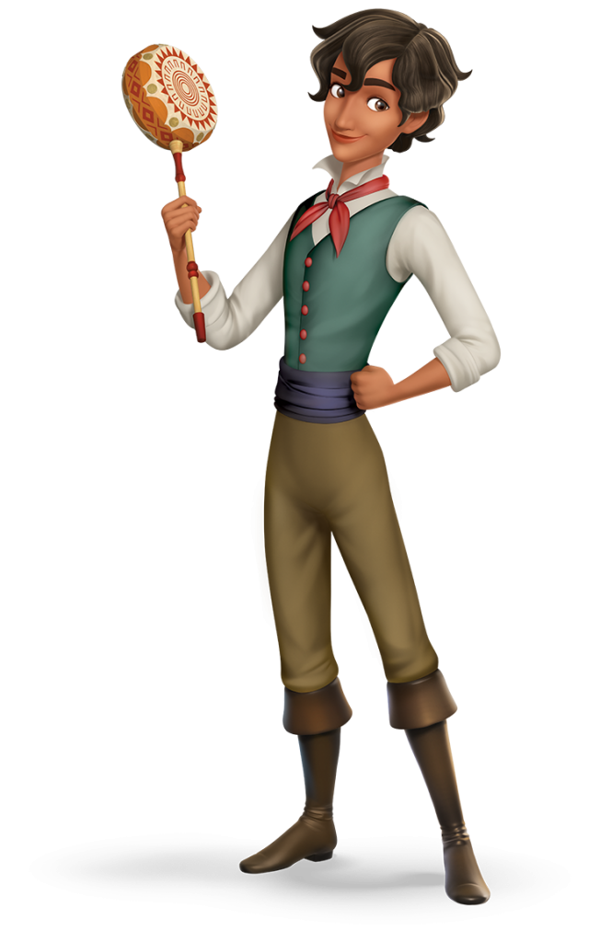
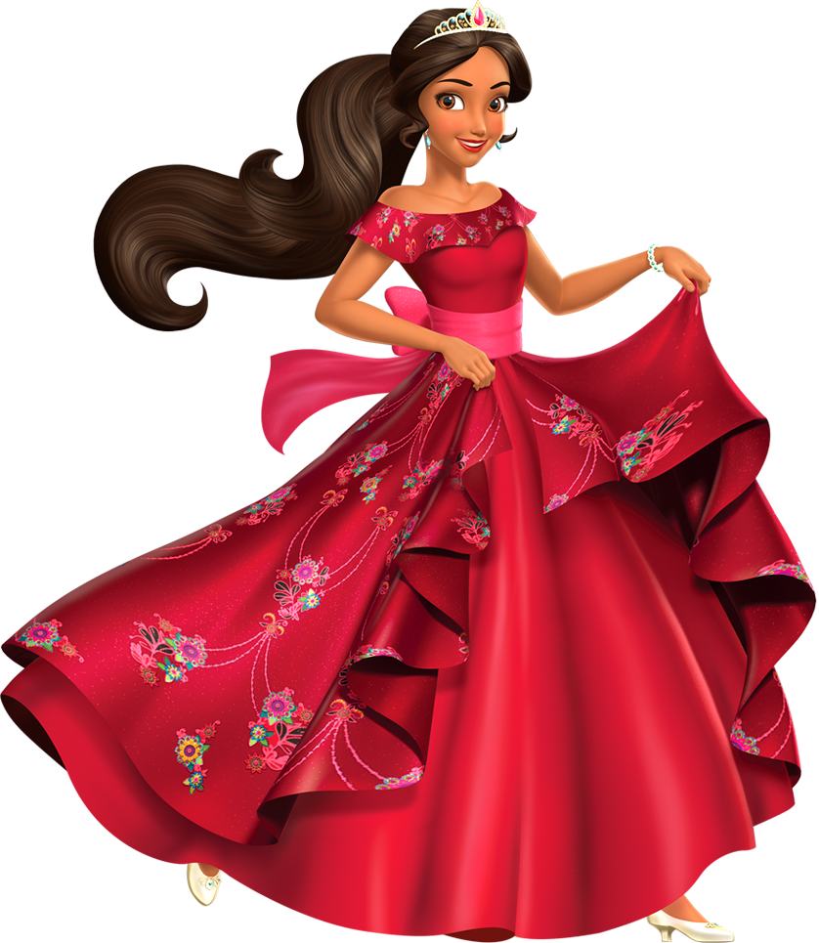
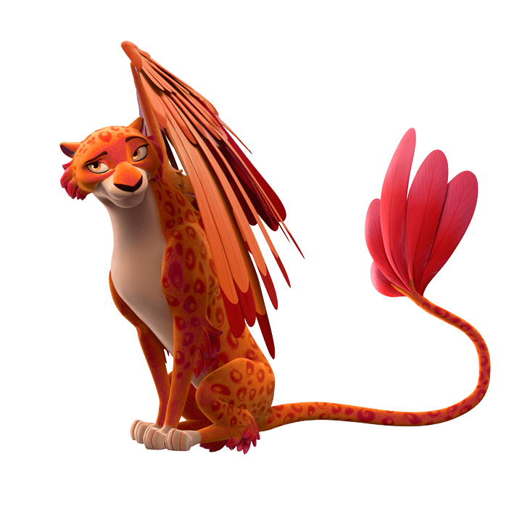
!Feliz cumpleaños!
rosalia
Ven a festejar Conmigo
Mis 7 añitos
Te espero el dia sábado 2 de Octubre desde las 2:00pm en la calle San Jose # 10
www.megaidea.net

